Slide 1
Communauté des maladies émergentes et zoonotiques
Identifier les risques émergents grâce à l'intelligence collective
CMEZ - Mise à jour du réseau des animaux de compagnie du SCSSA
01 octobre 2024
www.cezd.ca
Notes:
CEZD ~3 mois de mise à jour de l'analyse environnementale

Slide 2
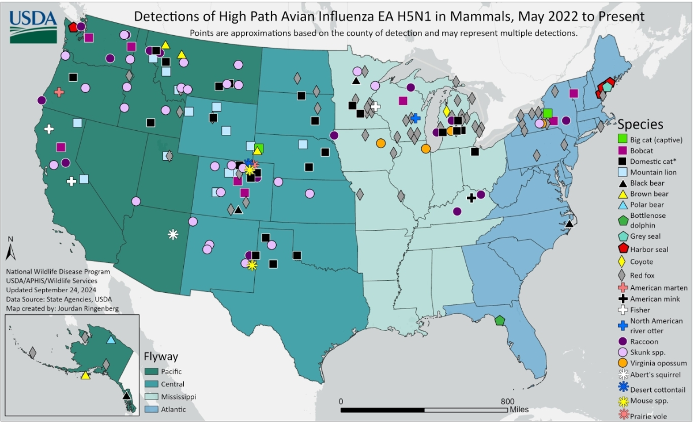
IAHP H5N1 et chats - États-Unis
9 août - Le Colorado a publié des informations sur six chats domestiques diagnostiqués avec l'IAHP H5N1 dans l'État en 2024 :
Un chat était directement lié à une exploitation laitière
Deux étaient des chats d'intérieur (pas d'exposition directe connue au virus)
Trois étaient des chats d'intérieur/extérieur (chassaient les souris et/ou les petits oiseaux)
Cinq d'entre eux présentaient des symptômes respiratoires et des troubles neurologiques
L'USDA a confirmé un total de 53 détections d'IAHP chez des chats domestiques
La page sur les mammifères comprend désormais les détections positives de l'IAHP H5N1 chez les espèces de chats avant le 1er mars 2024
Détection de l'IAHP chez les mammifères (usda.gov)
Influenza aviaire hautement pathogène (IAHP) et chats FAQ
Pouvoir pathogène des virus de l'influenza aviaire hautement pathogène A(H5N1) isolés à partir de chats chez des souris et des furets, Corée du Sud, 2023
Notes:
Nous avons déjà parlé des chats et de l'influenza aviaire hautement pathogène - l'année dernière avec les rapports de la Pologne et de la Corée du Sud, puis divers rapports en cours pour les États-Unis et certains pour le Canada également.
Le 9 août, le Colorado a publié des informations concernant six chats domestiques chez lesquels l'IAHP H5N1 a été diagnostiquée dans l'État en 2024.
Un chat était directement lié à une exploitation laitière
Deux étaient des chats d'intérieur (pas d'exposition directe connue au virus).
Trois étaient des chats d'intérieur/extérieur (chassaient les souris et/ou les petits oiseaux)
Cinq des six chats présentaient des symptômes respiratoires et des troubles neurologiques
Il est intéressant de noter que les chats d'intérieur n'ont pas été directement exposés (en Corée du Sud, l'épidémie a été liée aux aliments pour animaux de compagnie, mais je ne pense pas que la Pologne ait jamais identifié la source de l'épidémie).
À ce jour, l'USDA a confirmé un total de 53 détections d'IAHP chez des chats domestiques (tous les carrés noirs sur la carte de l'USDA).
certains d'entre eux étaient associés à des cas chez des vaches laitières et d'autres ont été détectés chez des chats dans d'autres États. Il convient de noter que la page consacrée aux mammifères inclut désormais les détections positives d'IAHP H5N1 chez les espèces de chats avant le 1er mars 2024.
Le Michigan a également publié une feuille de questions-réponses sur l'IAHP chez les chats.
Et puis une découverte scientifique de la Corée du Sud -
En 2023, des cas d'infection par le virus IAHP H5N1 ont été signalés chez des chats en Corée du Sud. Les virus H5N1 du clade 2.3.4.4b isolés chez deux chats présentaient des mutations dans le gène de la protéine basique de la polymérase 2 codant pour des substitutions d'un seul acide aminé E627K ou D701N, qui sont associées à l'adaptation du virus chez les mammifères. Les chercheurs ont analysé la pathogénicité et la transmission des virus H5N1 dérivés de chats chez d'autres mammifères. Les deux isolats ont provoqué des infections mortelles chez les souris et les furets. Des infections par contact ont été observées entre furets, ce qui confirme que les virus ont une pathogénicité et une transmission élevées chez les mammifères.

Slide 3
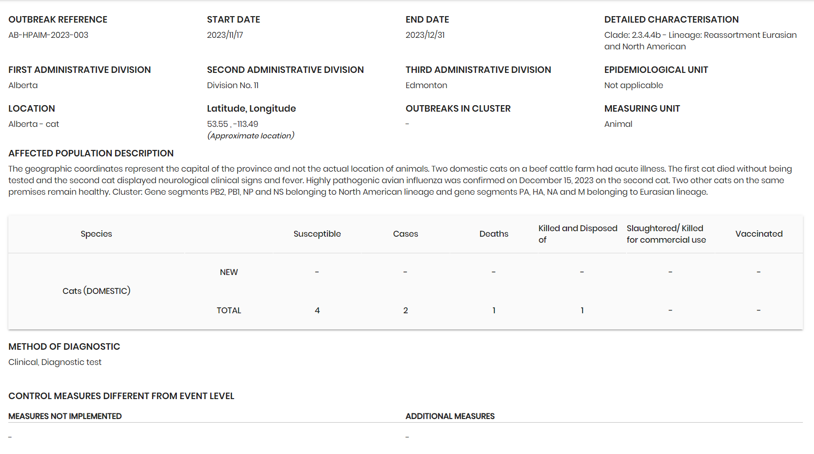
IAHP H5N1 et chats - Canada
Aucun cas récent de chat n'a été signalé au Canada
L'année dernière, 2 chats d'Alberta identifiés 17 novembre 2023
IAHP confirmée le 15 décembre 2023
  Clade 2.3.4.4b Réassortiment eurasien et nord-américain
D'une ferme d'élevage de bovins de boucherie
1re chat est mort sans avoir été testé
2me chat présentant des signes neurologiques
Des nouvelles du test de dépistage des chats sauvages en Ontario ?
WAHIS (woah.org)
Document de communication sur les risques du CAHSS - L'IAHP H5N1 et les chats
Animaux sensibles à l'influenza aviaire hautement pathogène (IAHP) H5N1 - inspection.canada.ca
Notes:
En ce qui concerne le Canada, aucun cas récent n'a été signalé chez les chats au Canada.
L'année dernière, 2 chats d'Alberta ont été identifiés 17 novembre 2023
L'IAHP a été confirmée le 15 décembre 2024.
En tant que clade 2.3.4.4b Réassortiment de l'Eurasie et de l'Amérique du Nord
Les deux chats provenaient d'un élevage de bovins
1re chat mort sans avoir été testé
2me chat a présenté des signes neurologiques et a été testé
Il est intéressant de noter que les chats provenaient d'un élevage de bovins de boucherie (une chose à laquelle nous n'aurions pas vraiment pensé en novembre 2023), mais qu'ils ont très probablement été en contact avec des oiseaux sauvages.
Des liens sont affichés ici vers le document de communication des risques créé par le CAHSS sur la grippe aviaire hautement pathogène et les chats, ainsi que vers la page web de l'ACIA consacrée aux animaux atteints de la grippe aviaire hautement pathogène.
Question au groupe - y a-t-il eu des mises à jour ou des nouvelles concernant les tests sur les chats sauvages en Ontario ?

Slide 4
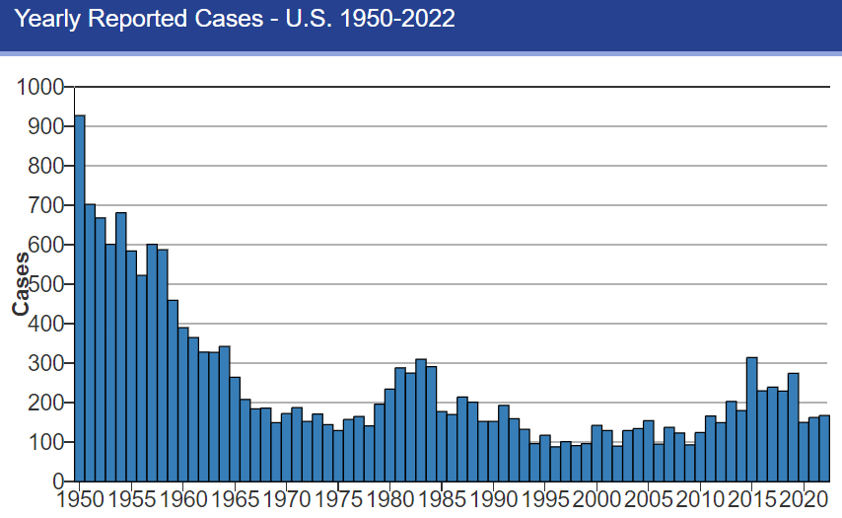
La tularémie
Ping - Signalements de tularémie aux Etats-Unis
Y a-t-il eu une augmentation des cas de tularémie chez les humains ou les animaux dans votre juridiction au Canada au cours des derniers mois ?
Les tests de Francisella tularensis sur les animaux sont d'autant plus difficiles qu'ils nécessitent un confinement biologique de niveau 3 et qu'il s'agit d'un agent de bioterrorisme de catégorie A. Existe-t-il des laboratoires vétérinaires au Canada qui testent des échantillons d'animaux pour cet agent ?
RÉSUMÉ
Informations sur le Canada
  L'accessibilité des rapports varie d'une province à l'autre et les cas signalés au niveau national ne sont pas bien résumés.
  La tularémie est signalée chez les animaux sauvages au Canada, mais aucun cas n'a été signalé chez les espèces domestiques
Questions
  Biais dans les rapports : les maladies émergentes font l'objet d'une plus grande attention ?
  Comment la sensibilisation et la disponibilité des tests de diagnostic non confirmatifs aux États-Unis influencent-elles l'augmentation observée du nombre de cas ?
  Est-il possible de réaliser une enquête sur la disponibilité et la connaissance des offres de tests non confirmatoires dans les laboratoires canadiens ne pratiquant pas le confinement biologique ?
Premier cas humain détecté au Colorado en juillet 2024
20 lapins confirmés positifs dans l'Indiana depuis avril 2024
Tularemia Data and Statistics | Tularemia | CDC
Notes:
Lors du dernier appel du CAHSS sur les animaux de compagnie, une recrudescence de l'infection par la tularémie aux États-Unis a suscité une mise en garde, en particulier pour les propriétaires de chats.
Mises à jour depuis :
En juillet, le premier cas humain a été détecté au Colorado.
Par ailleurs, le département des ressources naturelles de l'Indiana a également signalé plus de 20 lapins trouvés morts depuis le mois d'avril dans le comté de Tippecanoe.
Nous avons demandé si des augmentations au Canada avaient été constatées lors de la dernière réunion du CAHSS sur les animaux de compagnie. Après cette réunion, un message a été envoyé à la communauté du CEZD le 4 juillet 2024.
Nous avons posé la même question : y a-t-il eu une augmentation des cas de tularémie chez l'homme ou l'animal dans votre juridiction au Canada au cours des derniers mois ?
En effet, les tests de Francisella tularensis sur les animaux sont d'autant plus difficiles à réaliser qu'ils nécessitent un confinement biologique de niveau 3 et qu'il s'agit d'un agent bioterroriste de catégorie A.
Pour résumer les réponses :
Il est difficile d'obtenir des informations à jour sur les événements survenus dans l'ensemble du Canada.
L'accessibilité des rapports varie d'une province à l'autre et les cas signalés au niveau national ne sont pas bien résumés.
- La tularémie est signalée chez les animaux sauvages au Canada, mais aucun cas n'a été signalé chez les espèces domestiques.
La majorité des cas au Canada peuvent être dus à un contact direct avec des animaux infectés.
L'Alberta diagnostique généralement 0 à 2 cas humains par an. Aucun cas en 2023 ou 2024 à ce jour.
Le Manitoba a déjà signalé des cas de tularémie chez des rongeurs (hamsters) en 2005/2006.
Les données de la SCHL suggèrent qu'il n'y a pas eu d'augmentation du nombre de cas chez les animaux sauvages (UNABLE TO FIND THIS ONLINE)
Existe-t-il un biais dans les rapports, les maladies émergentes faisant l'objet d'une plus grande attention ?
Dans le même ordre d'idées, il serait intéressant de savoir si, aux États-Unis, la connaissance et la disponibilité des tests de diagnostic non confirmatifs (c'est-à-dire les sérologies effectuées en dehors des laboratoires de niveau 3 de confinement biologique) influencent l'augmentation observée du nombre de cas.
De même, est-il possible de réaliser une enquête sur la disponibilité (sensibilisation ?) des tests non confirmatoires (c.-à-d. sérologie, +/- PCR ?) dans les laboratoires canadiens qui ne sont pas soumis au confinement biologique ?
Plus d'informations ci-dessous pour plus d'intérêt --------------------------------
Causée par la bactérie Francisella tularensis, elle est communément présente chez les animaux sauvages.
Le plus souvent chez les rongeurs, les lapins et les lièvres, mais aussi chez des insectes comme les tiques et les mouches à chevreuil.
Des cas de maladie ont été signalés chez des chiens, des chats, des porcs et des chevaux. Cependant, les moutons sont le plus souvent infectés
La transmission à l'homme peut se faire par piqûre d'insectes infectés, par contact cutané avec des animaux infectés, en buvant ou en mangeant de l'eau ou des aliments contaminés, ou en inhalant des bactéries en suspension dans l'air par le biais d'aérosols contaminés ou de poussières agricoles et paysagères.

Slide 5
Leishmaniose
La leishmaniose est une maladie tropicale négligée causée par le parasite protozoaire Leishmania et transmise par les mouches des sables.
Résultats scientifiques
Déterminants écologiques du vecteur de la leishmaniose, Lutzomyia spp : A scoping review - PubMed (nih.gov)
  Revue résumée de l'état actuel de la littérature sur les facteurs écologiques associés à la survie, l'activité et la reproduction de Lutzomyia spp. (phlébotomes)
  Un certain consensus concernant certaines exigences écologiques (par exemple, la saisonnalité, la température et les caractéristiques de l'habitat)
Un indicateur d'adéquation climatique pour soutenir la surveillance de Leishmania infantum en Europe : une étude de modélisation - PubMed (nih.gov)
  Objectif de l'étude - Mettre au point un indicateur permettant de suivre l'adéquation du climat à la transmission de L. infantum au niveau infranational.
  Une augmentation du nombre de régions climatiquement propices à la leishmaniose a été détectée, en particulier dans les pays du sud et de l'est, associée à une expansion vers le nord en direction de l'Europe centrale
La leishmaniose féline dans le bassin méditerranéen : une étude multicentrique - PubMed (nih.gov)
  Chats reconnus comme hôtes compétents pour Leishmania infantum et comme source de sang pour les mouches des sables vectrices
  L. infantum circule dans les populations félines domestiques vivant dans les pays du bassin méditerranéen, où la leishmaniose canine est endémique
Lignées émergentes de Leishmania donovani associées à la leishmaniose cutanée, Himachal Pradesh, Inde, 2023 - Volume 30, Numéro 9-Septembre 2024 - Revue Emerging Infectious Diseases - CDC
  L'émergence récente de nouvelles lignées de Leishmania est à l'origine de pathologies atypiques
  Isolation et caractérisation de deux nouveaux parasites Leishmania donovani responsables de la leishmaniose cutanée dans l'Himachal Pradesh, Inde
Notes:
Nous avons fait une présentation précédente sur la leishmaniose. Aucun événement animal n'a été signalé dans le système, mais quelques articles de journaux ont été publiés. Ils sont résumés ici.
Déterminants écologiques du vecteur de la leishmaniose, Lutzomyia spp : Une étude exploratoire
Revue résumée de l'état actuel de la littérature sur les facteurs écologiques associés à la survie, l'activité et la reproduction de Lutzomyia spp. (phlébotomes)
Un certain consensus dans la littérature concernant certaines exigences écologiques (telles que la saisonnalité, la température et les caractéristiques de l'habitat).
Par exemple, l'activité de Lutzomyia spp. s'est avérée plus élevée pendant la saison des pluies et a culminé lorsque les températures étaient comprises entre 20 et 25°C.
On a également constaté que les Lutzomyia spp. résidaient de préférence dans les forêts tropicales ou subtropicales, qui se caractérisent par l'absence d'une saison sèche distincte et des précipitations élevées.
Dans l'ensemble, il y a un manque de recherches publiées sur ce sujet. Cela représente un défi important pour les études futures, qui visent à prédire la distribution future de Lutzomyia spp. dans le contexte des changements climatiques et d'utilisation des sols.
Un indicateur d'adéquation climatique pour soutenir la surveillance de Leishmania infantum en Europe : une étude de modélisation
L'objectif de l'étude de modélisation était de développer un indicateur permettant de suivre l'adéquation du climat à la transmission de Leishmania infantum en Europe au niveau infranational.
Il est clair que le climat est un déterminant majeur de la distribution de L. infantum en Europe et que l'indicateur proposé peut être utilisé pour évaluer le risque actuel et futur à un niveau infranational, ce qui contribue à l'élaboration de programmes de surveillance bien planifiés.
Une augmentation du nombre de régions climatiquement propices à la leishmaniose a été détectée, en particulier dans les pays du sud et de l'est, associée à une expansion vers le nord en direction de l'Europe centrale.
Les prévisions d'adéquation ont été positivement associées à l'incidence de la leishmaniose humaine et à la séroprévalence canine de Leishmania.
La leishmaniose féline dans le bassin méditerranéen : une étude multicentrique
Les chiens sont les principaux réservoirs de ce parasite protozoaire, mais les chats sont également reconnus comme des hôtes compétents pour Leishmania infantum et une source de sang pour les mouches des sables vectrices.
Il s'agit d'une enquête épidémiologique à grande échelle sur la leishmaniose féline et sa présentation clinique, qui révèle que L. infantum circule parmi les chats domestiques, en particulier les animaux vivant en refuge ou en liberté et les animaux infectés par le virus de l'immunodéficience féline, qui vivent dans les pays du bassin méditerranéen où la leishmaniose canine est endémique.
Lignées émergentes de Leishmania donovani associées à la leishmaniose cutanée, Himachal Pradesh, Inde, 2023
Historiquement, Leishmania donovani et Leishmania infantum provoquent la leishmaniose viscérale, et des espèces telles que Leishmania tropica et Leishmania major provoquent la leishmaniose cutanée (LC). Mais ces dernières années, l'existence d'hybrides interspécifiques et intraspécifiques est apparue.
Les données de l'étude et d'autres rapports pourraient étayer la théorie selon laquelle les parasites atypiques de L. donovani sont de plus en plus souvent à l'origine de la leishmaniose cutanée dans le sous-continent indien. Le clade comprend à la fois des parasites hybrides et non hybrides capables de provoquer des leishmanioses viscérales et cutanées.

Slide 6
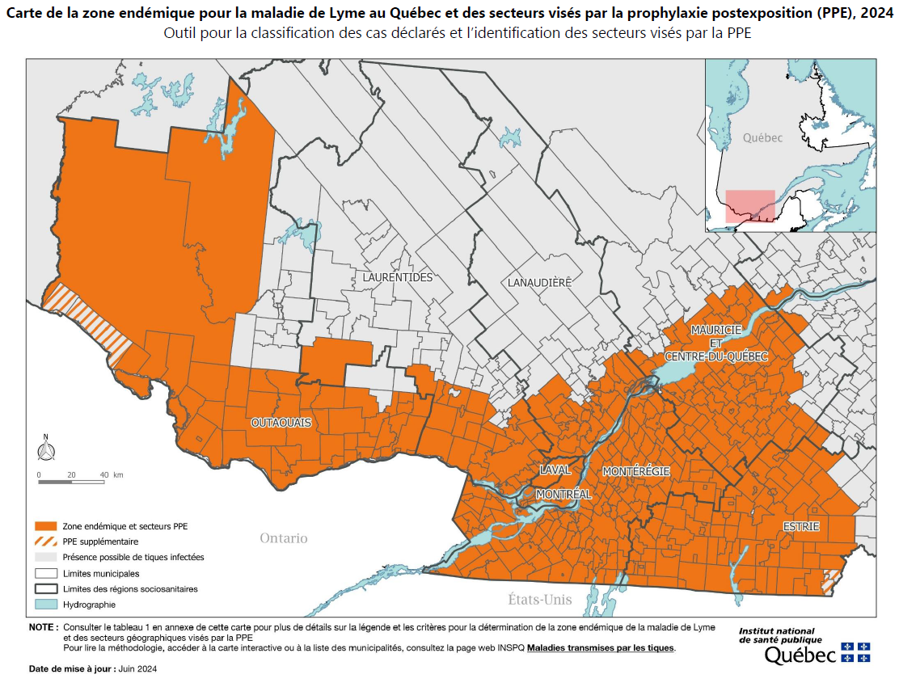
Maladie de Lyme
527 cas humains confirmés au Québec (du 1er janvier au 14 septembre 2024) :
433 acquis au Québec
29 acquis hors du Québec
65 lieu d'acquisition inconnu
Rapports scientifiques
Épidémiologie des diagnostics de maladie de Lyme chez les personnes âgées, États-Unis, 2016-2019
Augmentation rapide de la séroprévalence des anticorps de Borrelia burgdorferi chez les chiens, nord-ouest de la Caroline du Nord, États-Unis, 2017-2021
https://www.inspq.qc.ca/sites/default/files/2024-06/carte_risque_acquisition_lyme2024.pdf
Notes:
Nombre de cas déclarés de maladie de Lyme au Québec entre le 1er janvier et le 14 septembre 2024, selon la région sociosanitaire (RSS) de résidence et le lieu d'acquisition, province de Québec.
Le total général est de 527, dont 433 acquis au Québec, 29 hors Québec et 65 dont le lieu d'acquisition est inconnu.
La carte montre la zone endémique de la maladie de Lyme au Québec et les zones couvertes par la prophylaxie post-exposition (PPE), 2024 (mise à jour juin 2024).
Sources des données : Surveillance des cas humains confirmés et probables de la maladie de Lyme acquis au Québec et déclarés à la santé publique (2004-2023) ; surveillance acarologique active (2010-2023) ; surveillance acarologique passive (2009-2023).
Deux résultats scientifiques :
Épidémiologie des diagnostics de maladie de Lyme chez les personnes âgées, États-Unis, 2016-2019
- Au total, 88 485 assurés Medicare ont été diagnostiqués comme souffrant de LD entre 2016 et 2019, avec une incidence moyenne de 123,5 cas pour 100 000 personnes-années, soit 7,4 fois plus que les 34 183 cas relevés par la surveillance au cours de la même période (taux moyen, 16,6 cas/100 000 personnes).
- La plupart des diagnostics ont été posés par des résidents d'États à forte incidence, en été, et par des hommes. L'incidence des diagnostics était considérablement plus élevée que celle rapportée par la surveillance de la santé publique.
Augmentation rapide de la séroprévalence des anticorps de Borrelia burgdorferi chez les chiens, nord-ouest de la Caroline du Nord, États-Unis, 2017-2021
Le pourcentage de séropositivité incidente est passé de 2,1 % (45/2 130) en 2017 à 7,6 % (231/3 033) en 2021.

Slide 7
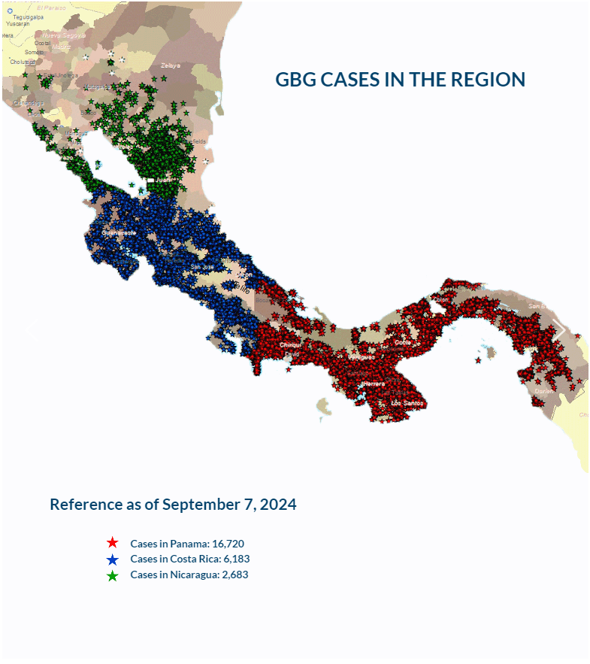
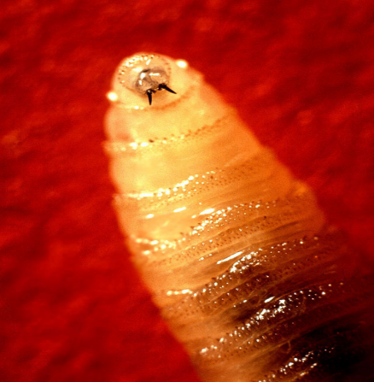
“New World Screwworm” en Amérique centrale
Larve de mouche parasite - Cochliomyia hominivorax causant la myiase des plaies
Février 2024 - Le Costa Rica déclare une urgence sanitaire
Mars 2024 - Le Costa Rica a signalé 1 cas humain^{st}
A partir du 7 septembre 2024, selon COPEG :
  Panama - 16 720 cas
  Costa Rica - 6 183 cas
  Nicaragua - 2 683 cas
Le Honduras a signalé 3 cas d'équidés importés illégalement
29 juillet 2024 - Le Costa Rica a signalé 22 cas humains
29 juillet 2024 - Le Panama a signalé 49 cas humains
9 septembre 2024 - Le Nicaragua a signalé au moins 2 cas humains
L'augmentation du nombre de cas peut être due à une mouche plus agressive ainsi qu'à une pluviométrie accrue.
COPEG
Notes:
Quant au ver du Nouveau Monde, il s'est répandu en Amérique centrale, se déplaçant vers le nord, du Panama au Costa Rica et au Niaragua, et plus récemment au Honduras.
En février 2024, le Costa Rica a déclaré une urgence sanitaire en raison de la présence du ver de terre, puis en mars 2024, il a signalé son premier cas humain.
À partir du 7 septembre 2024 :
Le Panama a signalé 16 720 cas
Costa Rica - 6 183 cas
Nicaragua - 2 683 cas
Note : Cas Copeg - on ne sait pas si cela inclut les cas humains en même temps que les cas animaux ou seulement les cas animaux.
Au 29 juillet 2024, le Costa Rica a signalé 22 cas humains et le Panama 49 cas humains (âge compris entre 1 an et 95 ans).
Le Nicaragua a signalé, le 9 septembre, ses deux premiers cas humains de tordeuse de la vigne.
Le Honduras a signalé 3 cas d'équidés importés illégalement (sans précision sur l'espèce), tout près de la frontière avec le Nicaragua.
L'augmentation du nombre de cas au Costa Rica peut être due à une souche de mouche plus agressive, qui se déplace plus rapidement et préfère s'accoupler avec des mouches des champs (par opposition aux mouches stériles), ce qui a réduit l'efficacité du programme de lutte contre les mouches stériles.
L'augmentation des précipitations a également été mise en cause, car elle peut favoriser l'activité parasitaire.
La faune sauvage (cerfs, sangliers, coyotes...) est également concernée dans ces pays, mais en raison de leurs habitats, il est difficile de déterminer le nombre exact d'animaux touchés.

Slide 8
Résultats scientifiques
Prévalence et distribution géographique du genre Echinococcus chez les canidés sauvages du sud du Québec, Canada
Détections du virus 2 de la maladie hémorragique du lapin (RHDV2) après l'apparition du cas de 2020 chez des lagomorphes sauvages dans l'ouest des États-Unis
Virus de la maladie hémorragique du lapin au Mexique en 2020-2021 : Zones à risque et répartition climatique
Circulation des virus grippaux dans la population canine du Kazakhstan (2023-2024)
Identification et caractérisation d'un nouveau circovirus canin avec une protéine de réplication tronquée dans le Sichuan, en Chine
Les chiens domestiques comme réservoirs de la trypanosomiase africaine dans le district de Mambwe, Zambie orientale
Comparaison de la pathogénicité des variantes du SARS-CoV-2 chez les chats domestiques

